Slide 1
论文分享
汇报人：孙华琴
日期：2023年03月23日

Slide 2
Dimensionality reduction for large-scale neural recordings
汇报人：孙华琴
日期：2021年02月05日

Slide 3


作者简介
Byron M Yu
单位
Gerard G. Elia Career Development Professor
Electrical & Computer Engineering and Biomedical Engineering
Carnegie Mellon University
研究方向：Center for the Neural Basis of Cognition；Machine Learning；Neuroscience Institute；Robotics Institute
代表作
July 2019: “New neural activity patterns emerge with long-term learning” published in PNAS.
Apr 2016: “Fault tolerance in the brain” (News & Views) published in Nature.
"Neural constraints on learning" published as cover article in Nature.

Slide 4
作者简介
John P. Cunningham
单位
Associate Professor in the Department of Statistics at Columbia University
postdoc in the Machine Learning Group at the University of Cambridge
a graduate student in electrical engineering at Stanford University
undergraduate in computer science at Dartmouth College.
研究方向：machine learning, artificial intelligence, and computational neuroscience
代表作
Neural population dynamics during reaching[J]. Nature, 2012
Stimulus onset quenches neural variability: a widespread cortical phenomenon[J]. Nature neuroscience, 2010
Dimensionality reduction for large-scale neural recordings[J]. Nature neuroscience, 2014..
与shoney 合作密切

Slide 5
Abstract
从群体（population）层次研究神经元的原因
大多数感觉、认知和运动功能依赖于许多神经元的相互作用。
近年来，连续或同时记录大量神经元的技术得到了快速发展和越来越多的应用。
解释了从群体层次研究神经活动的三个动机
single-trial hypotheses requiring statistical power
hypotheses of population response structure
exploratory analyses of large data sets
聚焦在数据降维方面，就方法的选择和解释其输出提供了实用的建议。
Notes:
神经信号仿真主要做的是什么事情
可以看出是个close-loop的过程，那么如果要比较几种不同的解码算法的效果的话，比较合理的比较方法就是在临床上线上做。
但是在临床上做的话

Slide 6
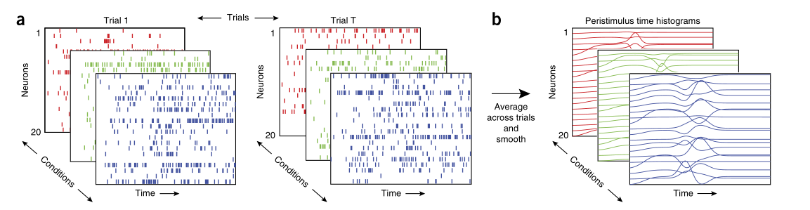
Scientific motivation of population analyses
现在存在的问题
神经活动记录技术的规模（不同trial、condition、neuron）和分辨率的增长给神经活动分析带来了挑战。（如图a）
数据分析常用的在trial维上取均值，在时间维上取平滑的方法也存在问题
在condition和neuron数量多时不能很好的减少数据规模
解释性较差 （如图b）
Notes:
、

Slide 7
Scientific motivation of population analyses
三个方面的动机
Single-trial statistical power
如果神经活动不是外部可测量或可控变量的直接函数时，不同trial中神经反馈的时间是不同的，这时取不同trial下的平均会模糊数据本身的结构，故单次实验的数据分析是必要
而在单次实验中，单个神经元的分析通常很难识别神经元内部认知过程每时每刻的波动，此时多个神经元的同时记录分析就可以从统计意义上得到活动的特征
Population response structure
在涉及神经元间协调反应的神经机制的环境中，会出现群体反馈具有较清晰的结构，但单个神经元的反应非常复杂且难以分析的情况（参考动态系统）
Exploratory data analysis
在群体角度分析神经元的活动有助于数据驱动的假设生成
与上面动机的区别是，Population response structure只考虑群体上存在但单个神经元上不存在的结构，但本动机涉及数据可视化从而帮助生成关于单个神经元或群体的假设。
Notes:
、

Slide 8
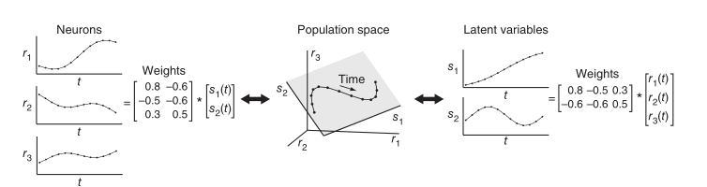
Intuition behind dimensionality reduction
定义
在D维观测变量中找到K维变量（隐变量）来解释原始数据的统计特征，其中D>K 。
通常，未被隐变量捕获的数据方差都被认为是噪声
从神经群体活动分析
D通常对应记录的神经元数量，由于被记录的神经元属于一个共同的潜在网络，被记录的神经元的反应可能不是相互独立的，故需要数量更少的隐变量来解释群体活动
从另一个角度看，每个trial的D维神经元数据可以看成是一次从不同空间上，对由隐变量定义的神经活动模式的，带噪声的采样。
一个三维降二维的简单例子
Notes:
、

Slide 9
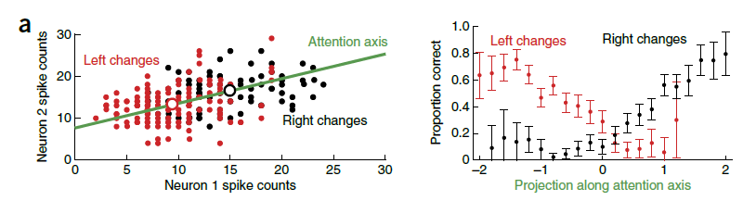
Scientific studies using dimensionality reduction
从前文提过的三个方面的动机来举例数据降维的作用
Single-trial statistical power
视觉注意力的研究，每次试验注意力变化的时间点难以保持相同，因此不能多试验叠加平均，需要分析单试验的神经群体响应。
通过降维将群体响应投影到一维注意力轴。注意力坐标轴是通过计算每个神经元在每个注意力条件下的平均响应得到中心的连线。
这项研究发现的关键在于投影，通过使用统计方法分析群体响应来估计潜在的注意力状态。
Notes:
、

Slide 10
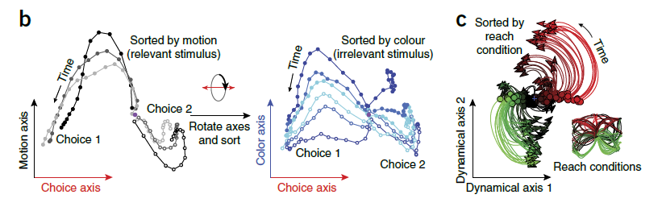
Scientific studies using dimensionality reduction
从前文提过的三个方面的动机来举例数据降维的作用
Population response structure
一项研究考察了在决策任务中相关和不相关刺激信息在前额叶皮层中的表示。实验记录了1000多个神经元在不同实验条件中的活动。通过demixed降维方法将不同条件的群体平均响应投影到多个任务变量坐标轴（选择，运动，颜色，任务情境），从而通过低维表示分析群体响应的动态过程。
一项研究考察运动准备和执行任务在初级运动皮层中的表示。实验记录了数百个神经元在不同实验条件中的活动。通过降维，研究发现群体响应中存在的神经机制，准备阶段集中于动态过程的初始状态，当执行动作时将从初始状态展开。
Notes:
、

Slide 11
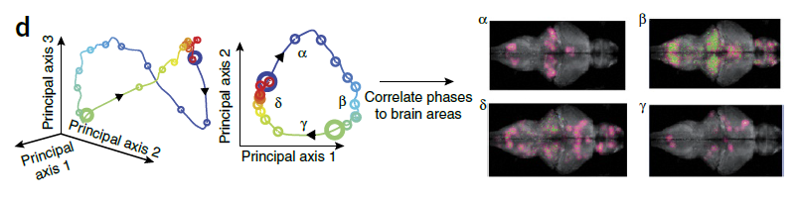
Scientific studies using dimensionality reduction
从前文提过的三个方面的动机来举例数据降维的作用
Exploratory data analysis
一项研究考察了斑马鱼幼体在运动过程中以细胞分辨率在整个大脑中的光学记录。超过80000个神经元被记录。通过降维分析四种不同类型的神经动态过程。然后，通过将动态过程与神经结构联系起来，发现每一个动态机制都对应于不同脑区的单个神经元，这表明这些神经元可能有新的功能。因此，降维可以形成关于单个神经元响应特性的新假设。
Notes:
、

Slide 12
Selecting a dimensionality reduction method
数据降维的几类常用方法
Basic covariance methods
主要利用保留方差来选择隐变量
主要方法有：
PAC:识别出一组有序的正交向量集合，捕捉数据中的最大方差。
FA:可以被看作是PCA，添加了一个显式的噪声模型，该模型允许FA丢弃每个神经元的独立方差
Time series methods
可以利用数据的序列性质来提供进一步的去噪和描述种群活动的时间动态。
主要方法：hidden Markov models (HMM), Gaussian process factor analysis (GPFA) latent linear dynamical systems (LDS) latent nonlinear dynamical systems (NLDS)
需要注意：应用时需要注意每个模型的动力学假设。例如，GPFA中的动力学模型是平稳的，并鼓励轨迹是平滑的，而LDS和NLDS中的动力学模型通常是非平稳的，并鼓励轨迹遵循特定的动力学主题。
Notes:
、

Slide 13
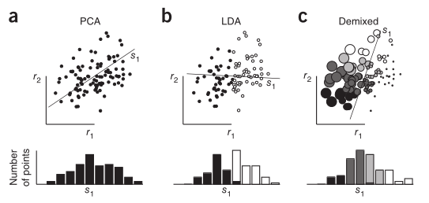
Selecting a dimensionality reduction method
数据降维的几类常用方法
Methods with dependent variables
保留因变量的降维（有监督的方式）
主要方法有：
LDA:使得组间方差相对于组内方差是最大
Demixed dimensionality reduction :
a variant of linear regression
a difference of covariances approach（使得每个因变量上的方差最大）
a probabilistic extension
Notes:
、

Slide 14
Selecting a dimensionality reduction method
数据降维的几类常用方法
Nonlinear dimensionality reduction methods
假设观测变量和隐变量之间是非线性关系
主要方法有：Isomap LLE
一些非线性方法使用local neighborhoods来估计流形的结构。因为population respense通常不会均匀地分布在高维空间(这个问题会随着神经元的数量呈指数增长)上，local neighborhoods可能只包括沿同一轨迹的时间上的相邻点。因此，轨迹之间的差异可以在低维嵌入中放大，并应据此解释。为了获得更均匀的高维空间采样，有必要大幅增加标准任务范式的丰富性和多样性(例如，呈现的刺激或诱发的行为)。
非线性降维方法在噪声存在时往往是脆弱的，这限制了它们在单trial中的使用。
Notes:
、

Slide 15
Practical use
在神经信号做降维实际操作时的一些建议
Data preprocessing
目标：数据应该经过预处理，以确保降维的合理输入
需要注意
确保神经元不会因为非生物学的原因而共变，这些原因会严重地混淆降维方法（如电极之间的电交叉耦合）
平均放电率较低的神经元(例如，少于每秒一个脉冲)通常应该被排除，因为任何神经元的方差接近于零可能导致某些方法的数值不稳定。
考虑降维方法是否对数据尺度敏感。如对于PCA，需要进行归一化(即z-score)，因为PCA可以由波动最大的神经元控制，受到尺度的影响。
其他的预处理：binned spike counts, averaging across trials and/or kernel smoothing across time
Notes:
、

Slide 16
Practical use
介绍其他分析神经群体活动的方法，以及它们与降维的联系
Estimating and interpreting dimensionality
目标：许多降维方法需要对低维投影的维数(K)进行选择。
主要方法
为低维投影解释的方差选择一个截止值，并选择K，使其超出截止值。
通过线性二分类器的数量来估计维度。好处：不受到估计方法的选择、包含的神经元数量、实验设置的丰富程度以及给定数据集中数据点的数量的影响
Computational runtime
必要性：随着记录的神经元数量持续增长，计算效率将成为神经科学使用降维时日益重要的考虑因素。
经验法则
对于线性方法，有两个步骤:估计模型参数，然后将数据投影到低维空间
对于估计模型参数，只需要单个矩阵分解的方法(如PCA和LDA)往往比使用迭代算法(如expectation-maximization)或子空间识别方法的方法(如FA, GPFA, LDS和nld)更快
涉及动态模型的方法(如GPFA、LDS和nld)往往比不涉及动态模型的方法(如FA)需要更多的计算。
相对于估计模型参数，对于所有线性方法来说，将数据投影到低维空间的第二步往往是快速的。
Notes:
、

Slide 17
Broader connections
介绍其他分析神经群体活动的方法，以及它们与降维的联系
generalized linear models (GLMs)
解释变量与群体活动之间传统的线性-高斯关系的推广
该方法用于相关解释变量可以被观察到，若解释变量是隐藏的，则需使用降维得到潜在解释变量。
spike word distribution
离散里估计了每种可能的spike count的概率，可以在不同的实验条件下使用信息理论度量进行比较。
捕获了跨神经元的高阶相关性，并相对于基于二阶统计和潜在放电率假设的许多维降方法保持了峰值的精确时间。但是计算量很大，使用视情况而定
population decoding methods
与降维类似，decoding 将高维population activity减少到更少的变量数量
关键的区别是解码试图预测外部变量，而降维产生神经活动本身的低维表示(潜在变量)。
Notes:
、

Slide 18
系列论文
2014
“Neural constraints on learning”
﻿Byron M. Yu
Nature
“﻿Learning by neural reassociation”
2018
﻿Byron M. Yu
Nature Neuroscience
2019
“New neural activity patterns emerge with long-term learning”
﻿Byron M. Yu
PNAS
2020
“﻿Stabilization of a brain–computer interface via the alignment of low-dimensional spaces of neural activity”
﻿Byron M. Yu
Nature Biomedical Engineering
2021
“﻿Neural manifold under plasticity in a goal driven learning behaviour”
时
间
﻿Claudia Clopath
PLoS Computational Biology

Slide 19
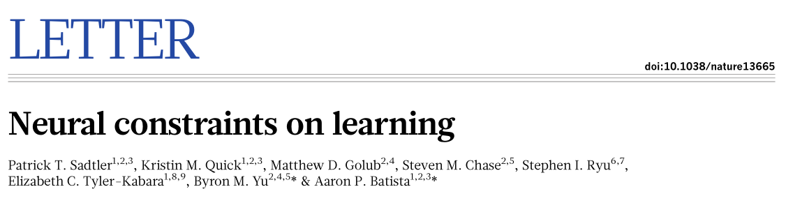

Slide 20
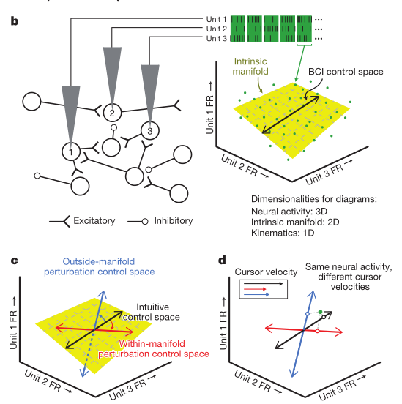
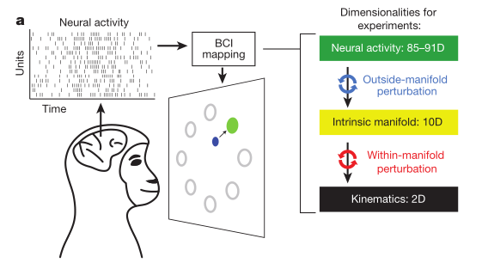
Neural constraints on learning
结论：高维神经信号中由于存在协同调制，真正起作用的是其低维空间（内置流型）的表征，学习的难易与任务是否在内置流型中有关。
验证方式：在内置流型和外置流型（原空间）上加扰动，观察被试的学习情况

Slide 21
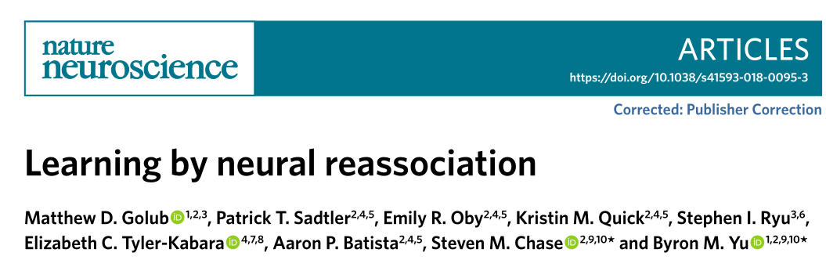

Slide 22
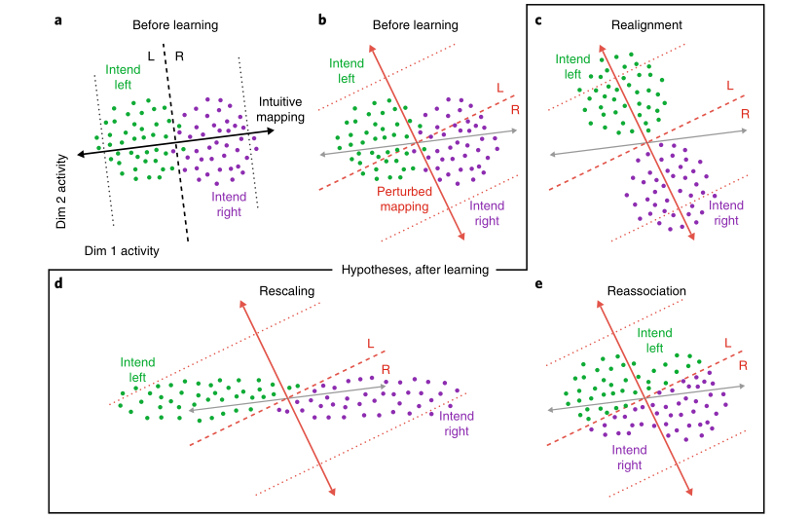
Learning by neural reassociation neural activity
结论：神经集群活动遵循一种次优的再关联策略
验证方式：观察被扰动后的神经集群活动与扰动前的表示间的差异
Notes:
电极相对于周围脑组织的微小移动，以及细胞丢失和疤痕组织的形成会造成神经记录不稳定,从而影响解码器的性能

Slide 23
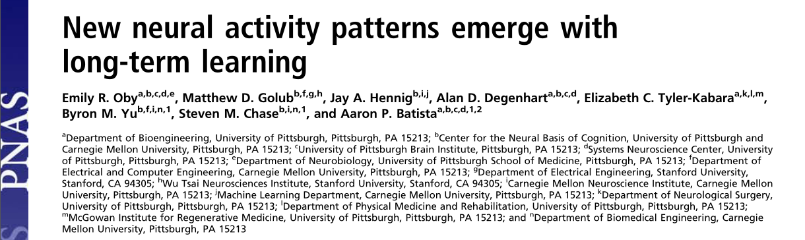

Slide 24
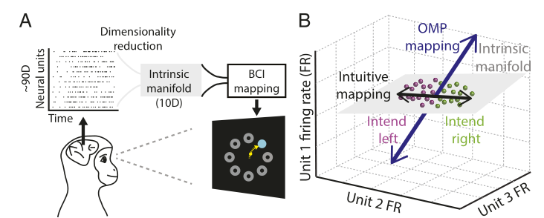
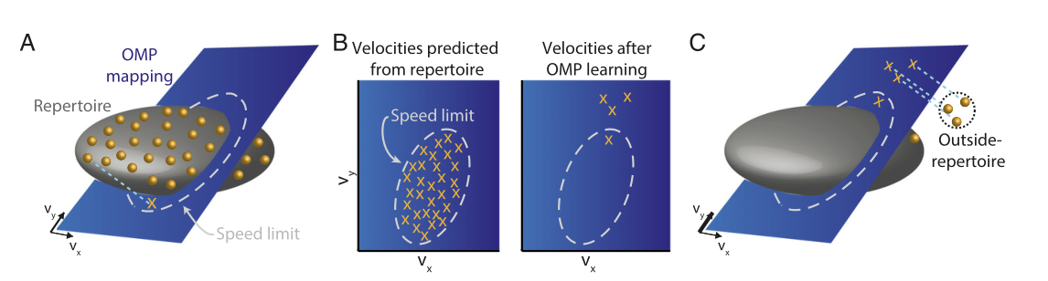
New neural activity patterns emerge with long-term learning
结论：新的神经活动模式是长时上能学习到新行为的原因
验证方式：外置流型扰动后
长时的学习使得表现提升
验证是否产生突破于再关联的新模式
Notes:
电极相对于周围脑组织的微小移动，以及细胞丢失和疤痕组织的形成会造成神经记录不稳定,从而影响解码器的性能

Slide 25
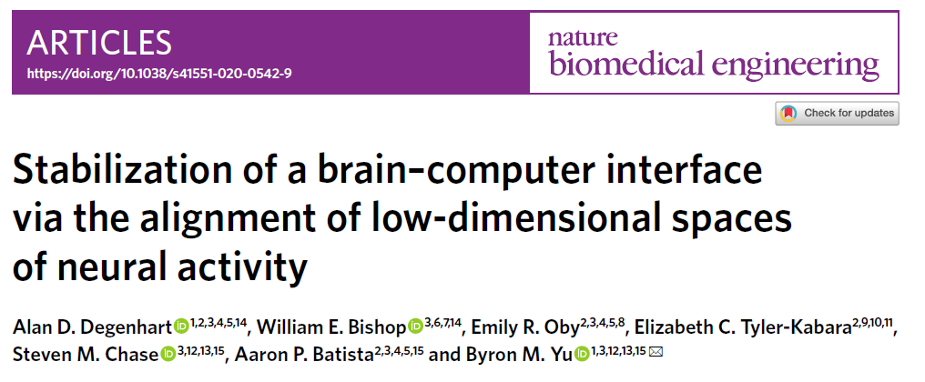

Slide 26
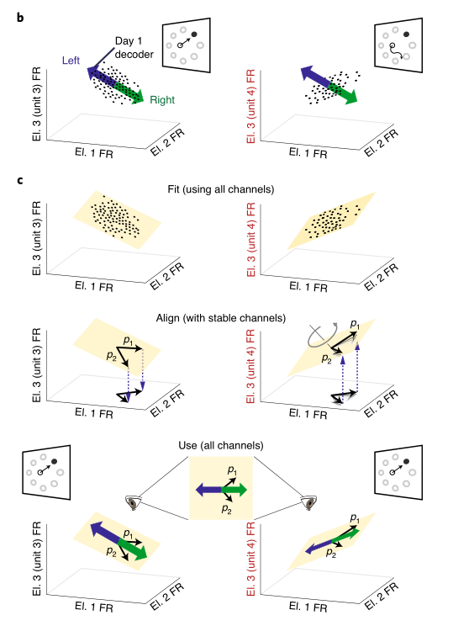
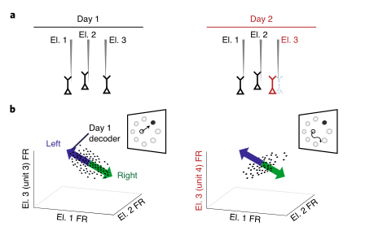
Stabilization of a brain–computer interface via the alignment of low-dimensional spaces of neural activity
结论：高维神经信号记录不稳定，但由于底层神经回路施加的约束，其低维流型空间中的表示非常稳定
验证方式：通过对齐扰动后神经信号的低维空间， decoder的表现得以提升
Notes:
电极相对于周围脑组织的微小移动，以及细胞丢失和疤痕组织的形成会造成神经记录不稳定,从而影响解码器的性能

